Slide 1
GitLab workflow手册
张娜
2018-09-18

Slide 2
目录结构
基本概念
仓库的定义
分支的定义
角色的定义
开发流程
Gitlab操作流程实例
Git 项目配置管理
Git Tag用法

Slide 3
基本概念
仓库（repository）
源仓库 （gitlab上的主代码库）
源仓库的有两个作用：
1.汇总参与该项目的各个开发者的代码
2.存放趋于稳定和可发布的代码
源仓库应该是受保护的，开发者不应该直接对其进行开发工作。只有项目管理者能对其进行较高权限的操作。
Gitlab个人仓库
源仓库建立以后，每个开发者需要做的事情就是把源仓库的“复制”一份，作为自己日常开发的仓库。这个复制是gitlab上面的fork。
每个开发者所fork的仓库是完全独立的，互不干扰，甚至与源仓库都无关。每个开发者仓库相当于一个源仓库实体的影像，开发者在这个影像中进行编码，提交到自己的仓库中，这样就可以轻易地实现团队成员之间的并行开发工作。而开发工作完成以后，开发者可以向源仓库发送Merge Request，请求审核人合并代码到源仓库。
个人本地仓库（开发环境）
用git clone把gitlab上的个人仓库复制到本地的git开发环境进行开发。

Slide 4
分支（branch）
Master branch：主分支
master主分支从项目一开始便存在，它用于存放经过测试，已经完全稳定代码，和在线发布版本一致。版本发布时标记命名规则：projectname_version_time. 例如 Renzi_V1.1_20180920.
Develop branch：开发分支
dev开发分支，一开始从master分支中分离出来，用于开发者存放基本稳定代码。Dev分支永远是最新的版本。
Test branch: 测试分支
test测试分支，开发提测后合并dev分支到test，用于测试team测试稳定版本。
Task branch：功能分支
是用于开发项目的功能的分支，是开发者主要战斗阵地。可以根据jira里的每一个task或者bug创建一个分支。命名规则：分支类型_jiraID.
task_RENZI-1
bug_RENZI-2

Slide 5
角色
配置管理者(owner)
负责创建项目，分配团队成员角色，设置权限。
负责代码提测，版本发布，标记里程碑（Tag）。
MR审核者(maintainer)
负责审核开发者提交的merge request，审核代码。
开发者(reporter)
负责代码功能开发，解决Bug，提交代码，提交merge request。

Slide 6
基本开发流程
Master
v1.0
issue
Dev
V1.1
Test
v1.0
开发
Task branch
Bug branch
Bug branch
评审
Dev
V1.1
Test
v1.0
测试
Test
V1.1
上线
Master
V1.1
Master
v1.0.1

Slide 7
master
Gitlab源仓库
Master合并Bug_renzi_1
master
test
Test合并Bug_renzi_1
test
dev
dev合并Bug_renzi_1
Dev合并Bug_renzi_2
Dev合并Task_renzi_3
Git fork
审核通过并merge
Gitlab个人仓库
Bug_renzi_1
master
Merge requet
审核人审核代码
Bug_renzi_2
dev
Task_renzi_3
Git clone
Git pull
Git push
审核不通过拒绝
master
Bug_renzi_1
Bug_renzi_1
Git branch new
Git add, git commit
个人本地开发仓库
dev
Bug_renzi_2
Bug_renzi_2
Task_renzi_3
Task_renzi_3

Slide 8
Gitlab 操作流程实例
url：
http://192.168.20.131:18080/
登陆Gitlab进入首页
my projects -> mytest进入项目页面。

Slide 9
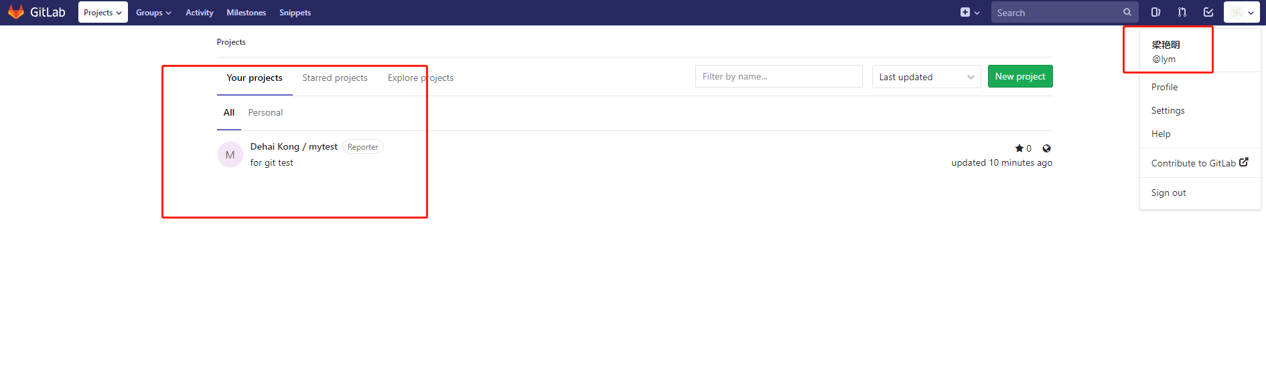
my projects -> mytest进入项目页面。

Slide 10
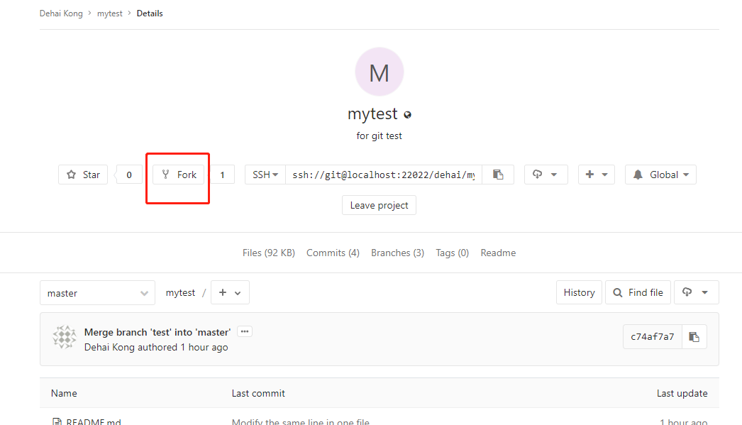
初始化阶段第一步
使用Fork把代码拉到自己的gitlab账户中，至此有了个人远程仓库。

Slide 11
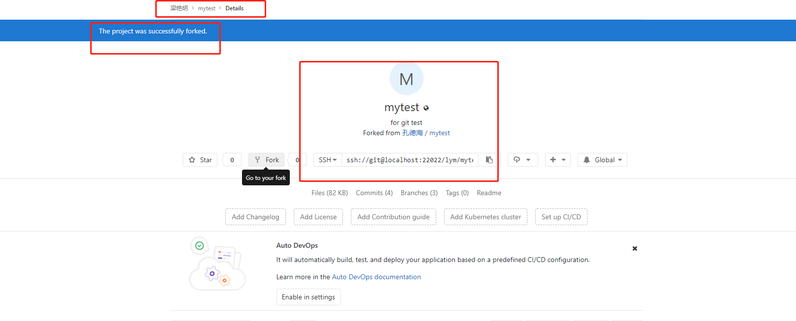
Fork成功。

Slide 12
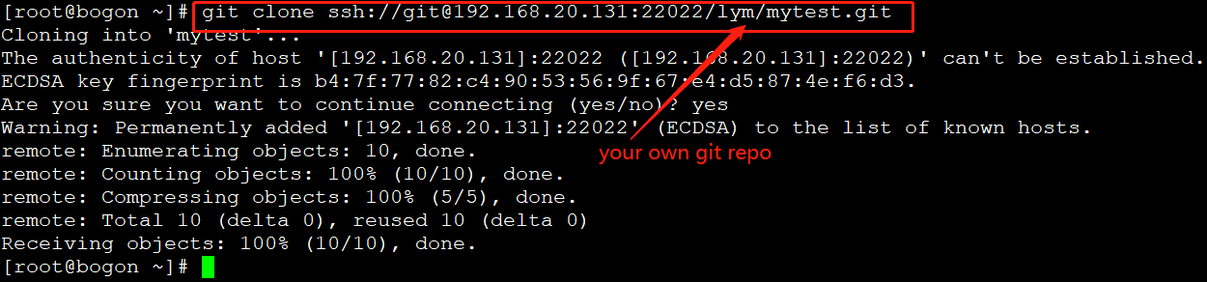
初始化阶段第二步
使用git clone把代码从gitlab的个人仓库拉到本地开发环境
** Clone远程某一个分支dev，可以用-b参数指定，不指定-b默认是master：
Git clone –b dev ssh://git@192.168.20.131:22022/lym/mytest.git

Slide 13
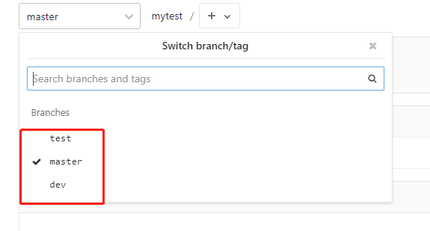
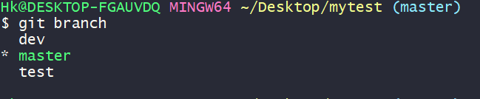
在gitlab上查看branch。
在本地git下面
查看branch，当前处于master分支。

Slide 14
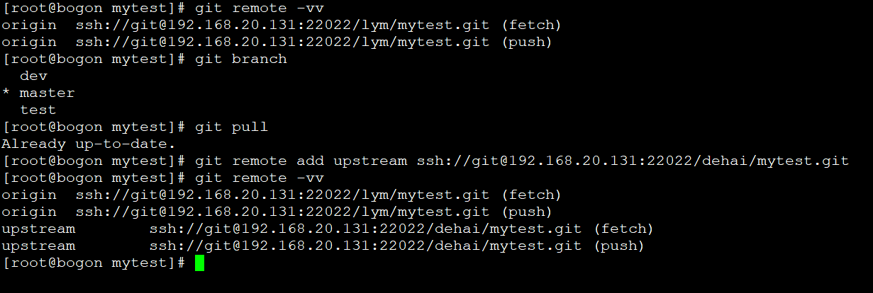
更新本地代码，从远程源代码库pull最新代码
开发阶段第一步
** origin与gitlab个人仓库关联，upstream与源仓库关联。
执行git pull upstream从源仓库同步本地仓库，使本地代码保持最新

Slide 15
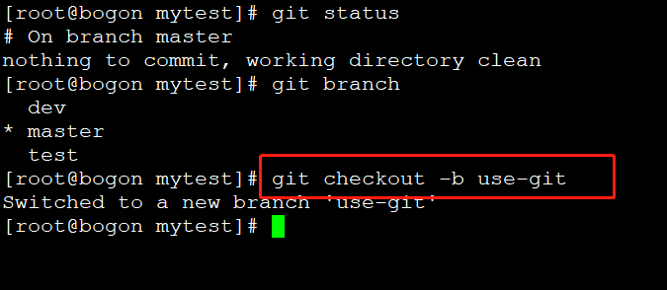
开发阶段第二步
在本地创建新的分支use-git，new branch命名规则task_renzi-1,bug_renzi-2.
** 始终基于当前分支创建分支，若基于dev创建分支需要先切换到dev分支git checkout dev再建分支

Slide 16
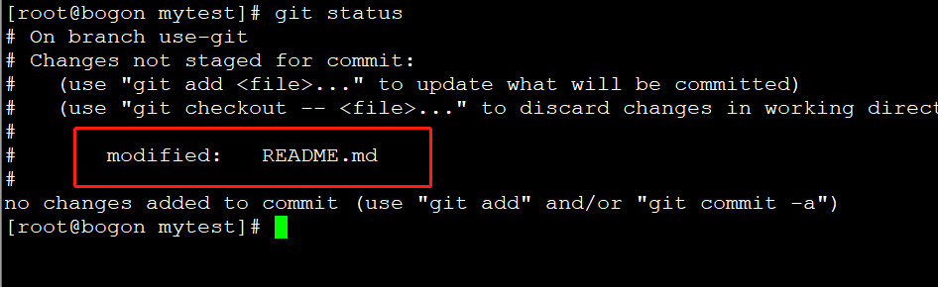
在use-git分支下修改代码，用status可查看当前状态
开发阶段第三步

Slide 17
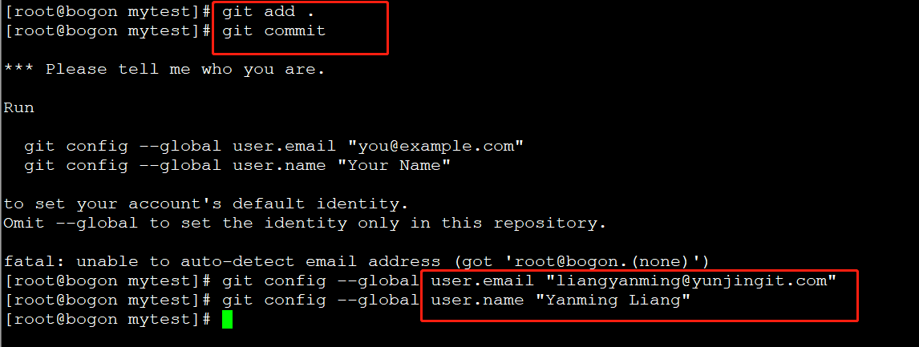
用add，commit提交修改的代码到缓存区。
开发阶段第四步
** 第一次提交如果没有设置user会提示需要设置username，email

Slide 18
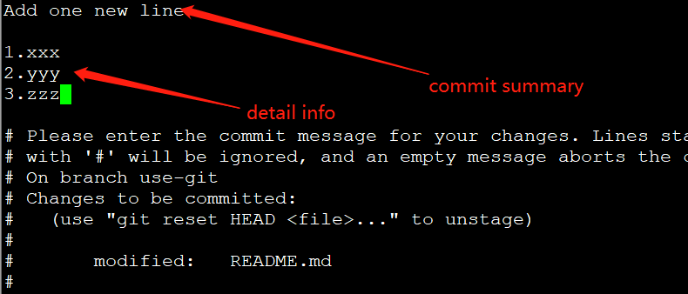
Git commit需要添加message，备注修改的目的，模块，修复的jira条目，越详细越好
开发阶段第四步

Slide 19
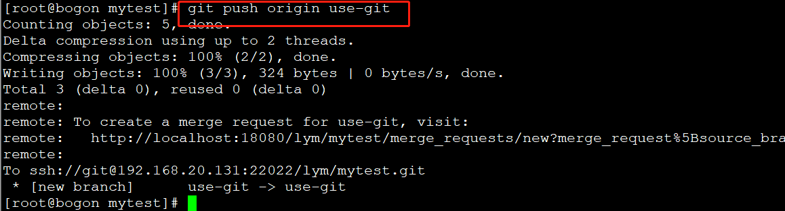
Git push推送本地分支use-git到gitlab个人仓库
开发阶段第五步

Slide 20
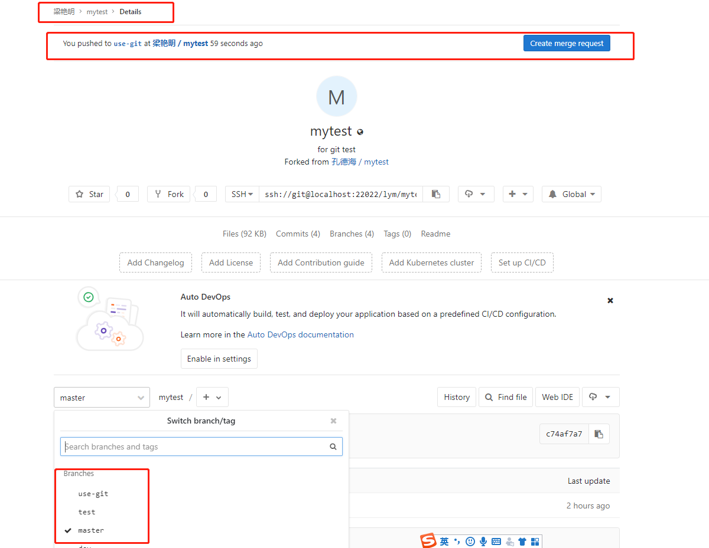
Gitlab里多了一个刚提交的use-git分支，用create merge request提交MR申请
开发阶段第六步

Slide 21
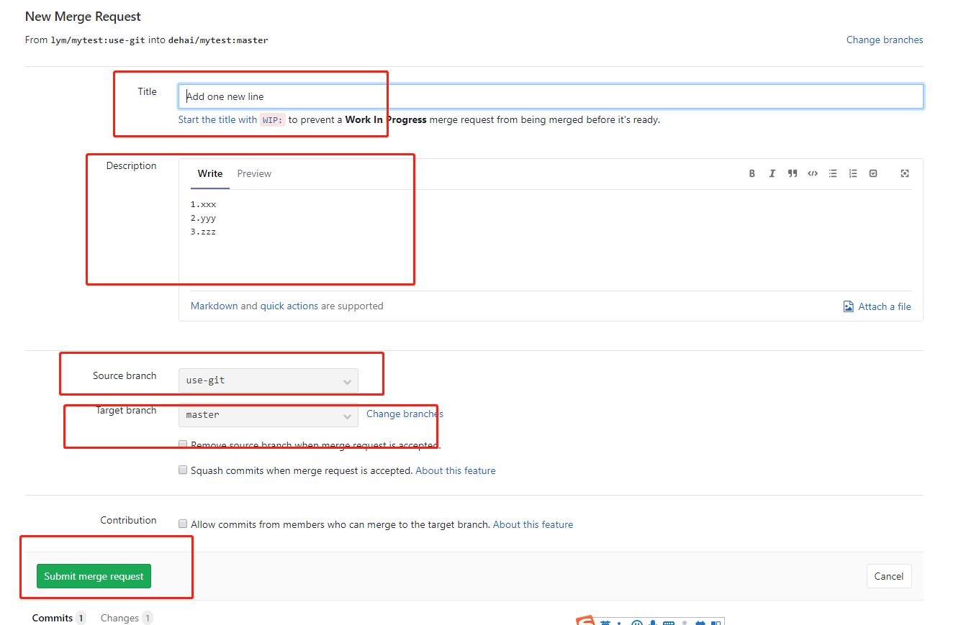
申请merge request, 填写详细信息，在change branchs里选择合并分支的source和target

Slide 22
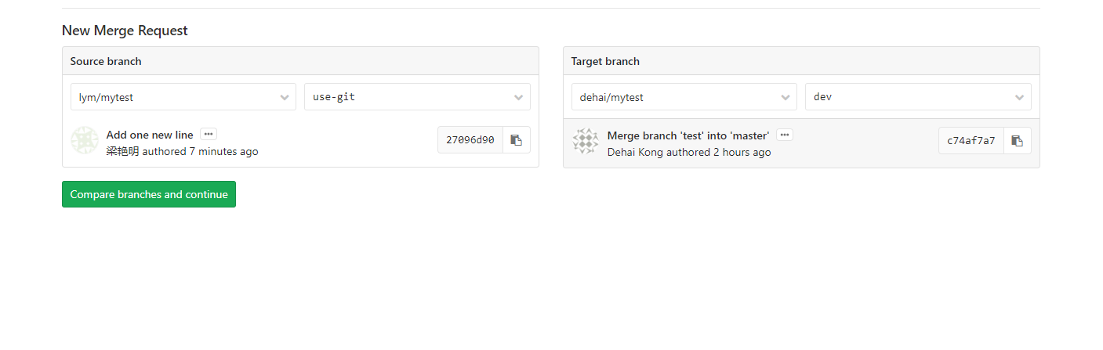
设定目标分支为dev

Slide 23
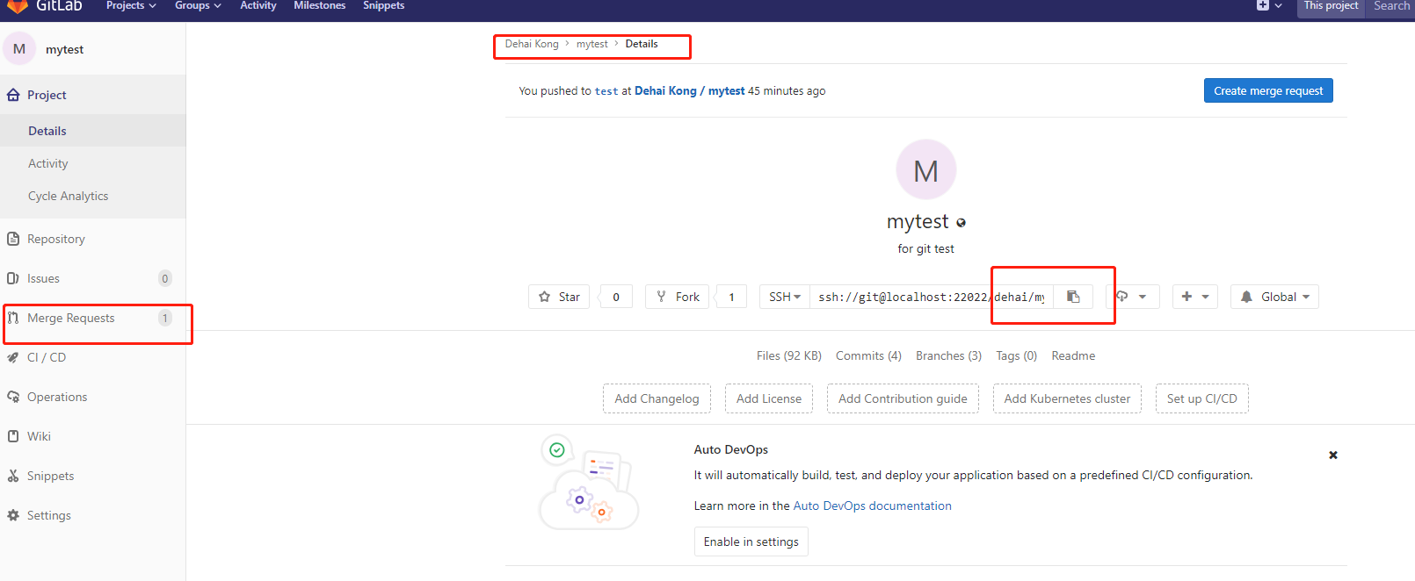
Merge Request提交成功。

Slide 24
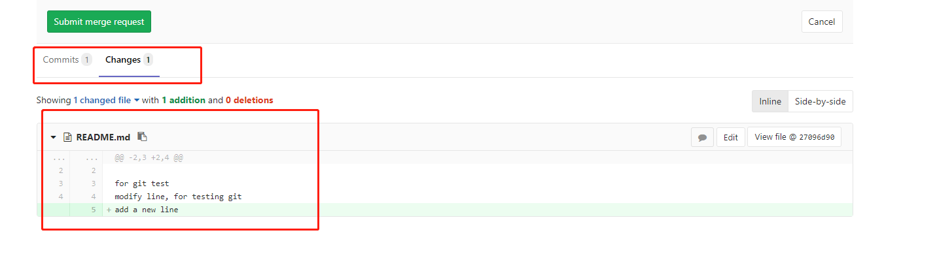
开发阶段第七步
审核人审核MR。
在分支use-git里可以查看代码变更详情。

Slide 25
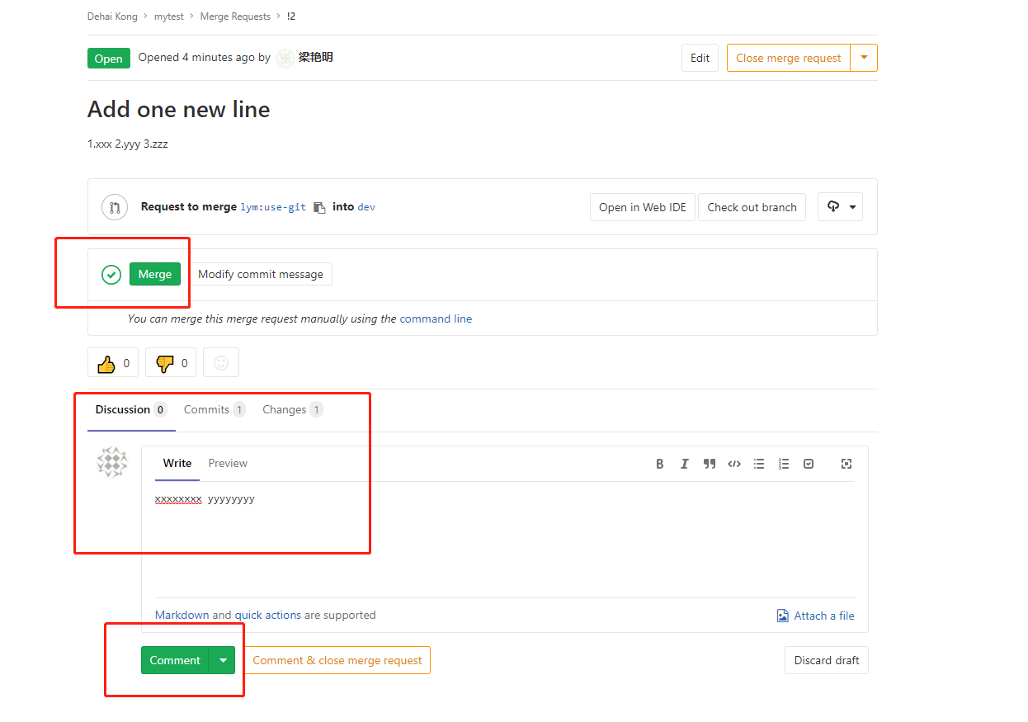
Merge request详细页，审核人可以批准merge，或close marge request拒绝 或者添加备注

Slide 26
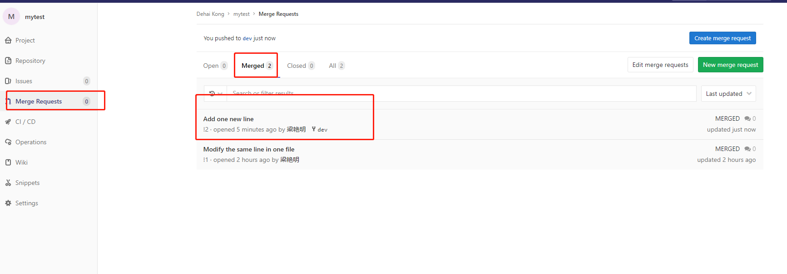
审核人批准MR，merge执行成功，源仓库dev更新，至此use-git分支可以删除。

Slide 27
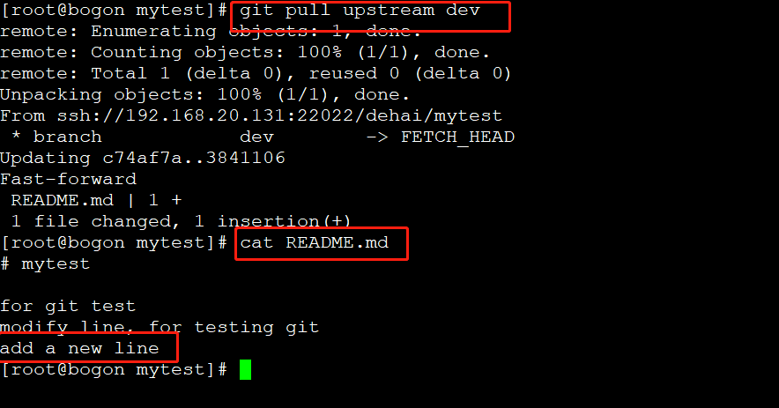
同步源仓库dev到本地dev，可见readme文件更新了。

Slide 28
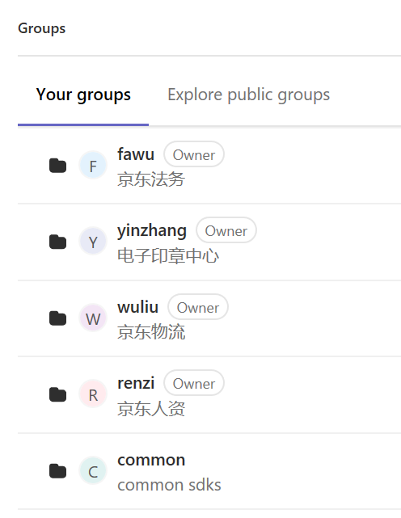
Gitlab项目配置管理
为每个项目创建一个group
每个项目group下面包含多个project：
Projectname-web
Projectname-server
Projectname-ios
Projectname-andriod
Projectname-test

Slide 29
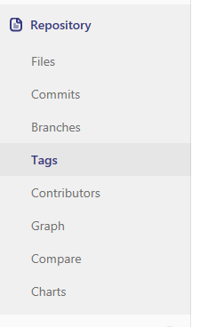
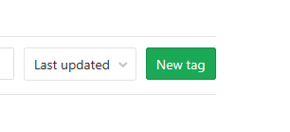
Git Tag用法
标签(Tag)可以针对某一时间点的版本做标记,常用于版本发布。

Slide 30
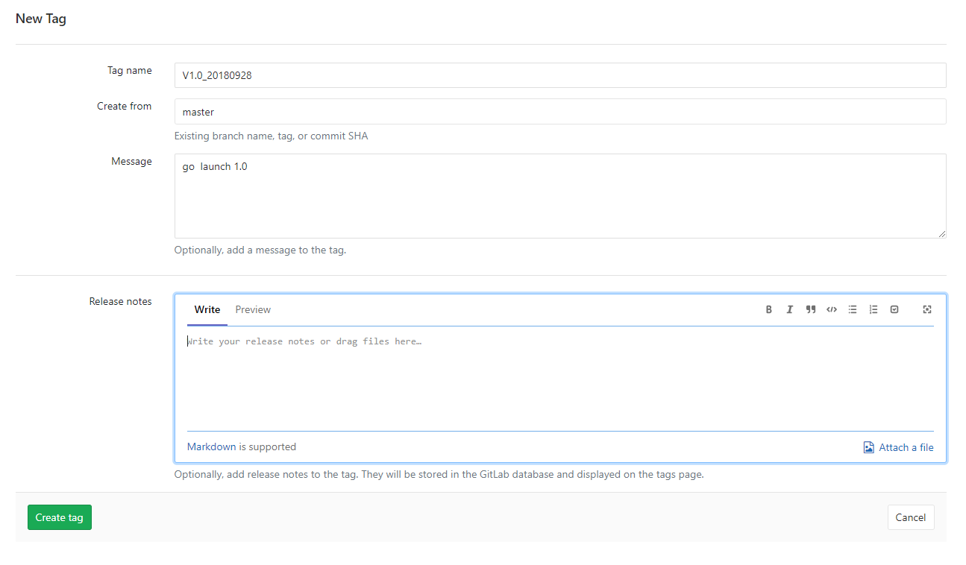
每次发布正式版本，给master分支贴标签，标记一下时间点和版本号

Slide 31
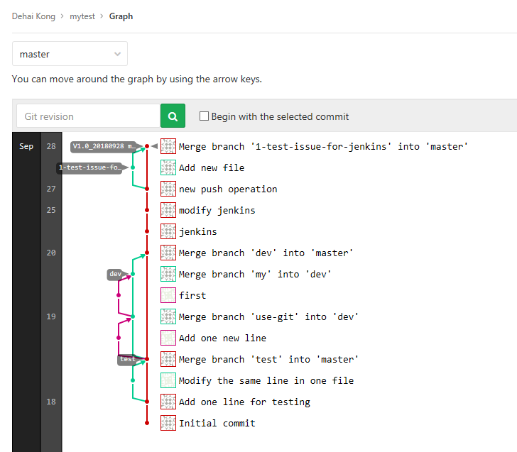
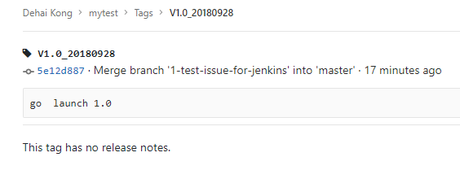
Tag查看

Slide 32
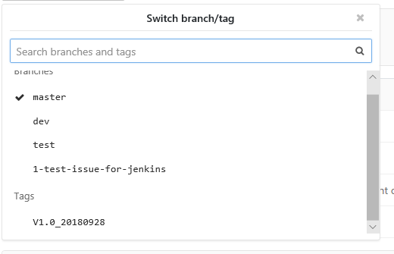
在branch查看tag并可点击切换获取代码

Slide 33
用git命令操作tag
在master分支上创建tag
Git checkout master
Git tag –a v1.0_20180928 –m ‘version 1.0’
Git tag
V1.0_20180928
补tag，在历史commitID中
Git tag -a v1.0_20180928 commitID
获取某个tag点的代码, 此时可以查看代码，处在分离头指针状态，不适合修改
Git checkout tag
如果要在tag基础上做开发，需要新建branch
Git checkout –b task_renzi-1 v1.0_20180928
修改完合并分支task_renzi-1 到dev或test分支即可。

Slide 34
The End
Thanks!

